Slide 1
Introducción a Circuitos Electricos
Clase I. Resistencia, Potencia y Energía

Slide 2
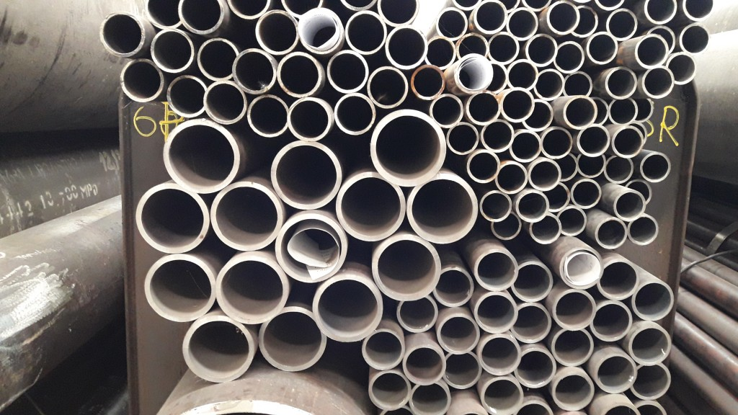

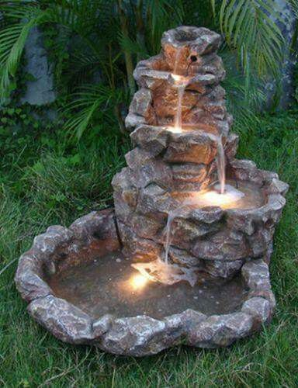

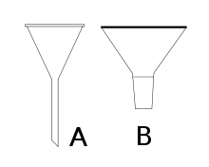
Ley de OHM
I=V/R
z

Slide 3

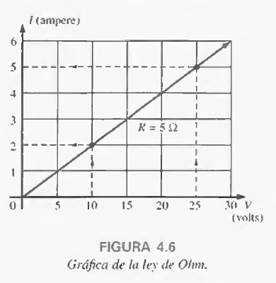

Slide 4
Potencia
Fuerza= Acción entre dos objetos | 4 naturalezas: gravedad, electromagnética , nuclear fuerte, nuclear débil | En gravedad la cción sucede entre las masas, en la ELM, sucede entre cargas
Trabajo= La fuerza que se necesita para mover un objeto cierta distancia.
Energía=Trabajo que se realiza en un tiempo determinado.
Potencia= La rapidez con la que se aplica la energía.

Slide 5
Diferencia entre contextos físicos e Ingenieriles.
Física
W -> Trabajo, E->Energía, P-> Potencia
E=W/t
P=E/t => P=w/t^2
Ingeniería eléctrica
W ->Energía (Watts), P->Potencia
W=VQ |El trabajo eléctrico esta dado por mover una carga Q, una diferencia de potencial eléctrico V
P=W/t => P=VQ/t, Recordando que la corriente eléctrica I esta dada por la cantidad de carga Q que se mueve en un tiempo t: I=Q/t => P=VI
Ejemplo: Calular la potencia de una batería de 7v que ya no puede ceder electrones.
P=VI=(7v)(0A)=0W

Slide 6

Ejemplo
Si mi celular tiene una batería de 3000mAh, funciona con 5v y consume 300mA con la pantalla prendida.
¿Cuánto tiempo me dura la batería?
1)Potencia consumida (5v)(300mA)=1500mW/s
2)Potencia de la batería 3000mAh*(5v)=15000mW/h
3)1Wh=3600Ws => 15000mW/h = 54,000,000 mW/s
4) $\frac{\text{54,000,000 }\text{mW}\text{/}\text{s} }{\text{1500} \text{mW}\text{/}\text{s} }$=36000, 36000/3600=10hrs
Batería nos dura 10hrs
Determinar cuanto le dura mi celular con la pantalla prendida usando la aplicación de Ampere de la PlayStore.

